Slide 1
Эффективные формы и методы знакомства учащихся с составной задачей (состоящей из двух простых: первая — на нахождение разности, вторая — на нахождение суммы) в II классе
Методическая разработка для учителя
Урок по теме
«Составная задача»
Е. С. Шилова, кандидат педагогических наук, доцент

Slide 2
Задание:
составьте краткую запись задачи;
решите задачу.
Самостоятельная
работа
Задача 1
В автобусе ехало 20 человек. На остановке вышло 7 человек. Сколько человек осталось в автобусе?
2

Slide 3
Было — 20 человек. Задача 1
Вышло — 7 человек. 20 – 7 = 13 (ч.)
Осталось — ? человек. Ответ: осталось 13 человек.
Задание:
проверьте у соседа правильность составления краткой записи и решения задачи 1.
Как называется эта
задача?
3

Slide 4
Задание:
дополните условие задачи 2 ответом задачи 1.
Самостоятельная
работа
Задача 2
Когда в автобусе осталось ? человек, в него вошло 5 человек. Сколько человек стало в автобусе?
4

Slide 5
Задание:
составьте краткую запись задачи;
решите задачу 2.
Самостоятельная
работа
Задача 2
Когда в автобусе осталось 13 человек, в него вошло 5 человек. Сколько человек стало в автобусе?
5

Slide 6
Осталось — 13 человек. Задача 2
Вошло — 5 человек. 13 + 5 = 18 (ч.)
Стало — ? человек. Ответ: стало 18 человек.
Задание:
проверьте у соседа правильность составления краткой записи и решения задачи 2.
Как называется эта задача?
Почему эта задача называется простой?
6

Slide 7
Чем простая задача отличается от составной?
Запомните!
Простую задачу можно решить сразу,
а составную — нельзя.
Простая задача решается в одно действие,
а составная — в два действия.
Задание:
Расскажите друг другу основное отличие простой задачи от составной.
7

Slide 8
Задача 1
В автобусе ехало 20 человек. На остановке вышло 7 человек. Сколько человек осталось в автобусе?
Задача 2
Когда в автобусе осталось 13 человек, в него вошло 5 человек. Сколько человек стало в автобусе?
Работа в парах
Задание:
из простых задач 1 и 2 сделайте составную задачу 3.
8

Slide 9
Задача 3
В автобусе ехало 20 человек. На первой остановке вышло 7 человек, а на второй остановке вошло 5 человек. Сколько человек стало в автобусе?
Задание:
проверьте правильность составления задачи 3.
Почему эта задача называется составной?
9

Slide 10
Анализ составной задачи
(памятка для учащихся)
Что надо узнать сначала?
Как надо записать первое действие?
Что надо узнать потом?
Как надо записать второе действие?
Как правильно записать ответ?
10

Slide 11
Задача 3
В автобусе ехало 20 человек. На первой остановке вышло 7 человек, а на второй остановке вошло 5 человек. Сколько человек стало в автобусе?
Вариант 1
Задайте вопрос 1: что нужно узнать сначала?
Вариант 2
Ответьте на вопрос 1.
11

Slide 12
Задача 3
В автобусе ехало 20 человек. На первой остановке вышло 7 человек, а на второй остановке вошло 5 человек. Сколько человек стало в автобусе?
Вариант 2
Задайте вопрос 2: как следует записать первое действие?
Вариант 1
Ответьте на вопрос 2.
12

Slide 13
Задача 3
В автобусе ехало 20 человек. На первой остановке вышло 7 человек, а на второй остановке вошло 5 человек. Сколько человек стало в автобусе?
Вариант 1
Задайте вопрос 3: что нужно узнать потом?
Вариант 2
Ответьте на вопрос 3.
13

Slide 14
Задача 3
В автобусе ехало 20 человек. На первой остановке вышло 7 человек, а на второй остановке вошло 5 человек. Сколько человек стало в автобусе?
Вариант 2
Задайте вопрос 4: как нужно записать второе действие?
Вариант 1
Ответьте на вопрос 4.
14

Slide 15
Задача 3
В автобусе ехало 20 человек. На первой остановке вышло 7 человек, а на второй остановке вошло 5 человек. Сколько человек стало в автобусе?
Вариант 1
Задайте вопрос 5: как нужно записать ответ задачи?
Вариант 2
Ответьте на вопрос 5.
Задание:
запишите решение задачи 3.
15

Slide 16
Задача 3
20 – 7 = 13 (ч.)
13 + 5 = 18 (ч.)
Ответ: стало 18 человек.
Что надо узнать сначала?
Что надо узнать потом?
Задание:
проверьте друг у друга правильность решения задачи 3.
Почему эта задача называется составной?
16

Slide 17
Задача 1
20 – 7 = 13 (ч.)
Ответ: осталось 13 человек.
Задача 2
13 + 5 = 18 (ч.)
Ответ: стало 18 человек.
Задача 3
1) 20 – 7 = 13 (ч.)
2) 13 + 5 = 18 (ч.)
Ответ: стало 18 человек.
Задание:
сравните решения трёх задач:
чем они похожи и чем отличаются?
Как можно назвать задачу 3?
17

Slide 18
Чем составная задача отличается от простой?
Повторите!
Составную задачу нельзя решить сразу,
а простую — можно.
Составная задача решается в два действия,
а простая — в одно действие.
Задание:
расскажите друг другу основное отличие составной задачи от простой.
18

Slide 19
Задание 2
В снежки играли 9 детей. К ним пришли ещё 5 детей.
Вариант 1
Определите вид задачи: простая или составная?
Вариант 2
Составьте вопрос к условию задачи.
19

Slide 20
Задание 2
2. В снежки играли 9 детей. К ним пришли ещё 5 детей, потом 7 детей ушли домой.
Вариант 2
Определите вид задачи: простая или составная?
Вариант 1
Составьте вопрос к условию задачи.
20

Slide 21
Задание 2
3. В библиотеке было 10 учеников. 4 ученика взяли книги и ушли, а потом в библиотеку пришло 6 учеников.
Вариант 1
Определите вид задачи: простая или составная?
Вариант 2
Составьте вопрос к условию задачи.
21

Slide 22
Задание 2
4. В библиотеке было 10 учеников. 4 ученика взяли книги и ушли.
Вариант 2
Определите вид задачи: простая или составная?
Вариант 1
Составьте вопрос к условию задачи.
22

Slide 23
Задание 3
1. Катя купила 12 больших пирожных и несколько маленьких. Сколько всего пирожных купила Катя?
Вариант 2
Определите вид задачи: простая или составная?
Вариант 1
Подберите недостающие данные к задаче.
23

Slide 24
Задание 3
2. Катя купила 12 больших пирожных и несколько маленьких. 5 пирожных Катя отдала своим подругам. Сколько пирожных осталось у Кати?
Вариант 1
Определите вид задачи: простая или составная?
Вариант 2
Подберите недостающие данные к задаче.
24

Slide 25
Задание 3
3. В бассейне плавало 30 детей. Несколько детей закончили тренировку и ушли домой. Потом пришло плавать ещё 10 детей. Сколько детей стало в бассейне?
К
Вариант 2
Определите вид задачи: простая или составная?
Вариант 1
Подберите недостающие данные к задаче.
25

Slide 26
Задание 3
4. В бассейне плавало 30 детей. Несколько детей закончили тренировку и ушли домой. Сколько детей осталось в бассейне?
Вариант 1
Определите вид задачи: простая или составная?
Вариант 2
Подберите недостающие данные к задаче.
26

Slide 27
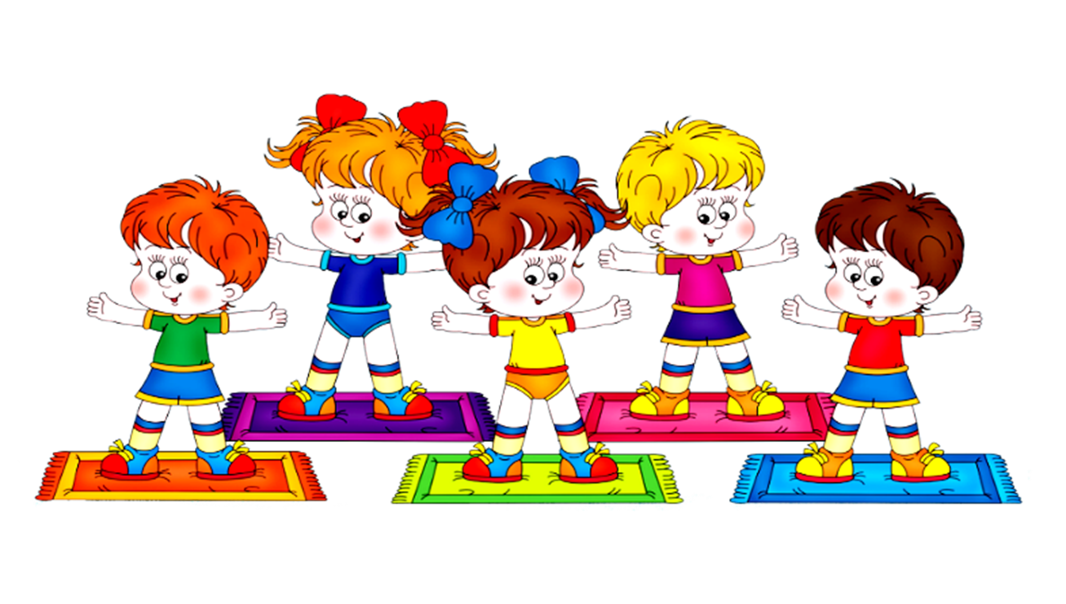
Физкультминутка
flomaster.club
27

Slide 28
Задание:
прочитайте условие и вопрос задачи.
– Что нам известно?
1) Зная, что на горке было 8 лыжников и что сначала с горки съехали 4 лыжника, что можно определить?
– Что нам ещё известно?
2) Зная, сколько лыжников осталось на горке и сколько лыжников поднялось на горку, что можно найти?
28

Slide 29
Работа в парах
Вариант 1
Задайте первый вопрос к граф-схеме.
Вариант 2
Ответьте на первый вопрос, показывая на граф-схеме.
29

Slide 30
Работа в парах
Вариант 2
Задайте второй вопрос к граф-схеме.
Вариант 1
Ответьте на второй вопрос, показывая на граф-схеме.
30

Slide 31
Задача
8 – 4 = 4 (л.)
4 + 2 = 6 (л.)
Ответ: стало 6 лыжников.
Что можно узнать сначала?
Что можно узнать потом?
Задание:
проверьте друг у друга правильность решения задачи.
Задание:
докажите, что эта задача составная.
31

Slide 32
1) Что узнаем сначала?
2) Что узнаем потом?
Работа в парах
Вариант 2
Задайте первый вопрос.
Вариант 1
Ответьте на первый вопрос.
Вариант 1
Задайте второй вопрос.
Вариант 2
Ответьте на второй вопрос.
32

Slide 33
Задача
60 – 30 = 30 (ст.)
30 + 40 = 70 (ст.)
Ответ: стало 70 стульев.
Что узнаем сначала?
Что узнаем потом?
Задание:
проверьте друг у друга правильность решения задачи.
Задание:
докажите, что эта задача составная.
33

Slide 34
Самостоятельная
работа
В цирке выступало 4 собачки. 2 собачки убежало за кулисы, а потом 3 собачки прибежало. Сколько собачек стало выступать?
Задание:
проверьте правильность составленной задачи.
34

Slide 35
Задача
4 – 2 = 2 (с.)
2 + 3 = 5 (с.)
Ответ: стало 5 собачек.
Что узнаем сначала?
Что узнаем потом?
Задание:
проверьте друг у друга правильность решения задачи.
Задание:
докажите, что эта задача составная.
35

Slide 36
Физкультминутка
flomaster.club
36

Slide 37
Подведение итогов работы этапа урока
Какие
задачи
называются
составными?
37
topolek-oktabrskoe.ddousman.ru

Slide 38
Чем составная задача отличается от простой?
Запомните!
Составную задачу нельзя решить сразу,
а простую — можно.
Составная задача решается в два действия,
а простая — в одно действие.
Задание:
расскажите друг другу основное отличие составной задачи от простой.
38

Slide 39
РЕФЛЕКСИЯ
Запомнили ли вы главное отличие составной задачи от простой?
Возникали ли у вас трудности при самостоятельном решении составной задачи?
Что необходимо сделать, чтобы устранить все затруднения, которые возникали при решении составных задач?
39

